Slide 1
Checkpoint – Sistemas da informação e resultados empresariais
Gabriel Penna, Vinicios Romano e Victoria Oliveira

Slide 2
Objetivos do projeto
Com o projeto a seguir temos como principais objetivos:
Entender qual a relação entre os Pedidos e o faturamento da nossa empresa.
Criar gráficos e realizar a regressão dos dados.
Analisar os resultados obtidos a partir de cada um dos gráficos.
Realizar as notas técnicas.
Responder as seguintes perguntas:
Quantos pedidos seriam necessários para manter o faturamento em 1 bi ?
Se a empresa atendesse 6 milhões de pessoas, qual seria o faturamento?

Slide 3
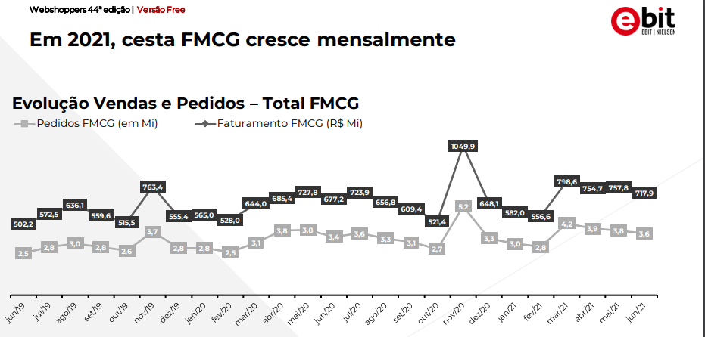
Dados a serem analisados

Slide 4
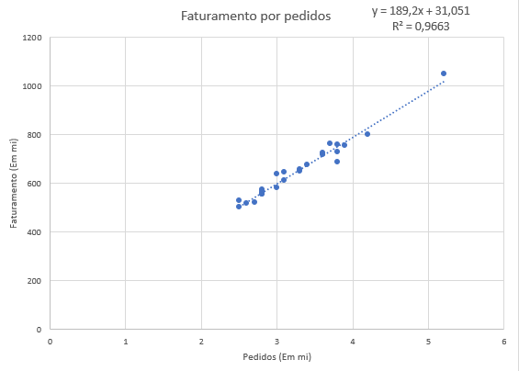
Gráfico e equação

Slide 5
Notas Técnicas
O R² elevado que foi observado durante a construção da regressão, demostra um claro crescimento no faturamento em conta dos pedidos.
Notamos um desvio abrupto nos meses de novembro tanto de 2019, quanto de 2020, mostrando como tais meses se destacam em relação ao resto.
Foi possível também notar que o coeficiente angular da nossa reta é alto, mostrando que o faturamento cresceu de forma extremamente positiva .
E por fim, algo que nos chamou atenção foi a estabilidade do gráfico, ele apresenta pouquíssimos pontos for a da linha, se mantendo linear quase que o tempo inteiro.

Slide 6
Análise por semestre

Slide 7
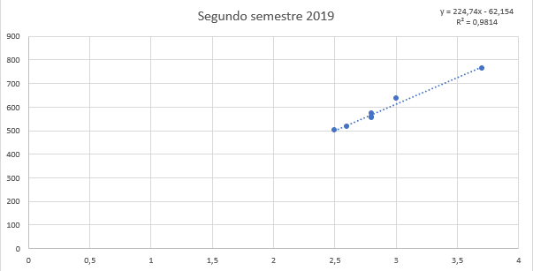
Gráfico e equação

Slide 8
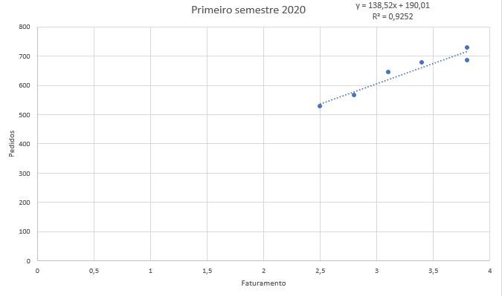

Slide 9
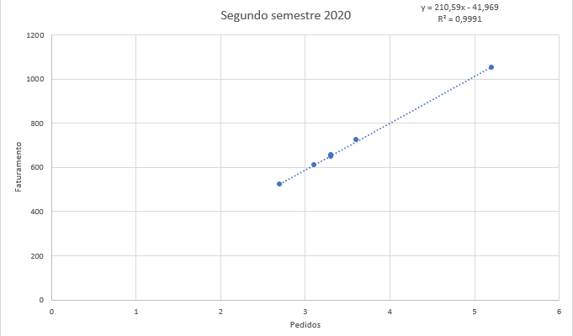

Slide 10
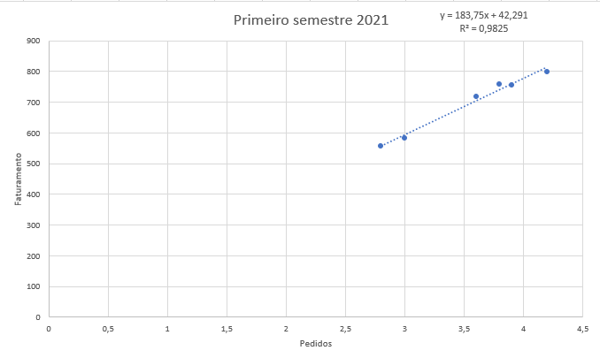

Slide 11
Notas Tecnicas por semestre
Observou-se um R² extremamente elevado em todos os semestres, com enfâse no Segundo semestre de 2020
Outra coisa que foi possível de se observar é que o menor crescimento foi o primeiro semestre de 2020, seguido depois pelo maior crescimento
Foi possível também perceber a influência direta do período pandêmico vivido em 2020, no qual se viveu o auge no Segundo semestre.
A projeção nos indica que tanto o faturamento quanto o número de pedidos devem continuar seu crescimento ao longo do tempo.

Slide 12
Pergunta
01
Se a empresa decidisse manter o faturamento em 1 bilhão de reais, quantos pedidos teriam que ser realizados?

Slide 13
5.121.295
Esse é o número de pedidos que seriam necessários para a empresa manter um faturamento de 1 bilhão.

Slide 14
Pergunta
02
Qual seria o faturamento caso a empresa atendesse 6 milhões de pedidos?

Slide 15
1.166.251.000
Esse seria o faturamento caso 6 milhões de pedidos sejam atendidos.

Slide 16
Muito obrigado!

